Slide 1
CONTENTS
1장. 서문
전체 분석
합격자 – 변시
변시 – 요강
요강 - 합격자
비교 연산자
(BETWEEN AND )
비교 연산자 (IN)
비교 연산자 (LIKE)
비교 연산자 (IS NULL)
논리 연산자 (AND)
논리 연산자 (OR)
논리 연산자 (NOT)
ORDER BY 절
단일행 함수
(문자, 숫자, 날짜)
문자 함수 (LOWER)
문자 함수 (UPPER)
문자 함수 (INITCAP)
문자 조작 함수 (CONCAT)
문자 조작 함수 (SUBSTR)
문자 조작 함수 (LENGTH)
문자 조작 함수 (INSTR)
문자 조작 함수
(LPAD | RPAD)
문자 조작 함수 (TRIM)
문자 조작 함수 (REPLACE)
숫자 함수 (ROUND)
숫자 함수 (TRUNC)
숫자 함수 (MOD)
날짜 형식 및 조회 (SYSDATE)
날짜 조작 함수 (MONTH_BETWEEN)
날짜 조작 함수 (ADD_MONTHS)
데이터베이스 기본
테스트 테이블 설명
서문 -1
2장. 학교 분석
2장. 데이터 조회어
최근 3개년 합격자 분석
리트 – 학점 분산표
출신학부
법/비법
연령
남녀
자교
외국대학
최근 3개년 변시 합격률
최근 3개년 요강 분석
2019 요강 분석
총평
기본 SELECT 문 구조
모든 열 선택 ( * )
특정 열 선택
산술 연산자 ( +, -, *, / )
연산자 우선순위
별칭 ( ALIAS )
리터럴 문자열
중복 행 제거 ( DISTINCT )
테이블 구조 표시
WHERE 절
3장. 구간별 분석
4장. 입시 보고서 보는 법

Slide 2
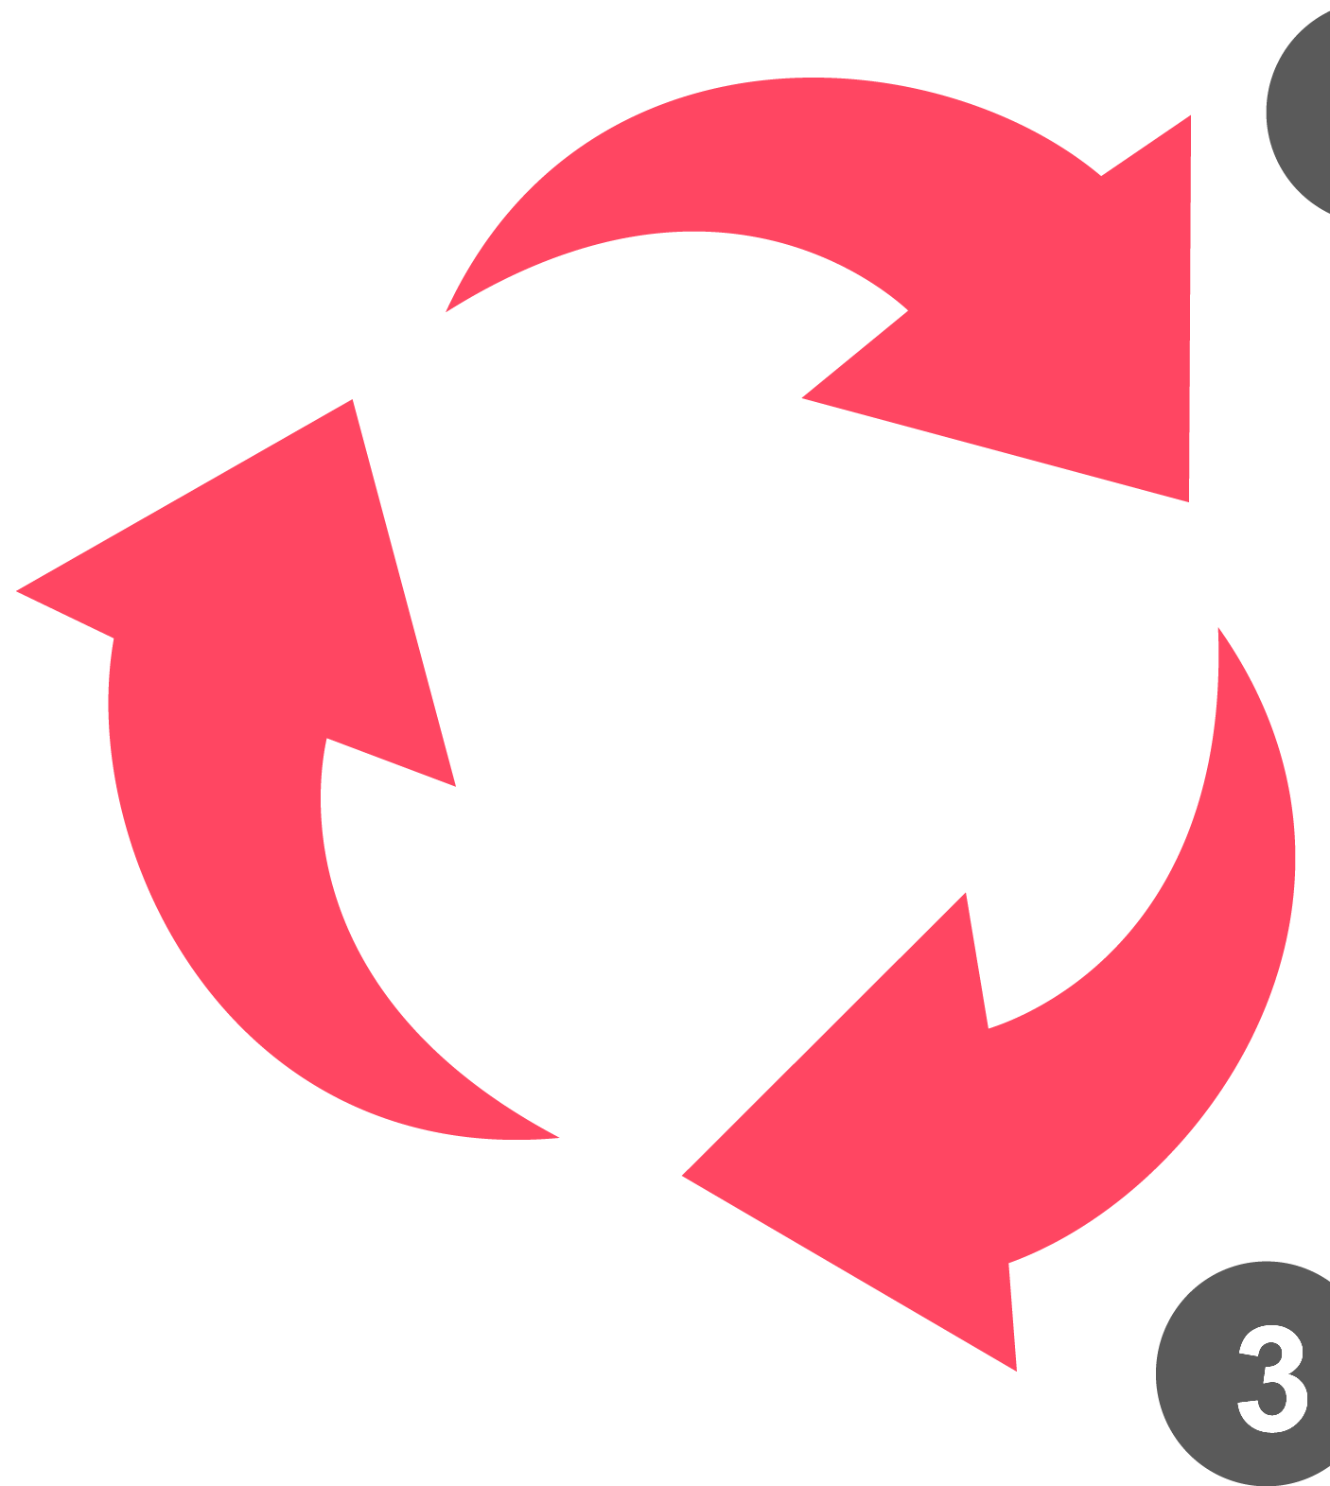

입시의 순환 고리
모집
요강
변호사
시험
합격자
스펙

Slide 3
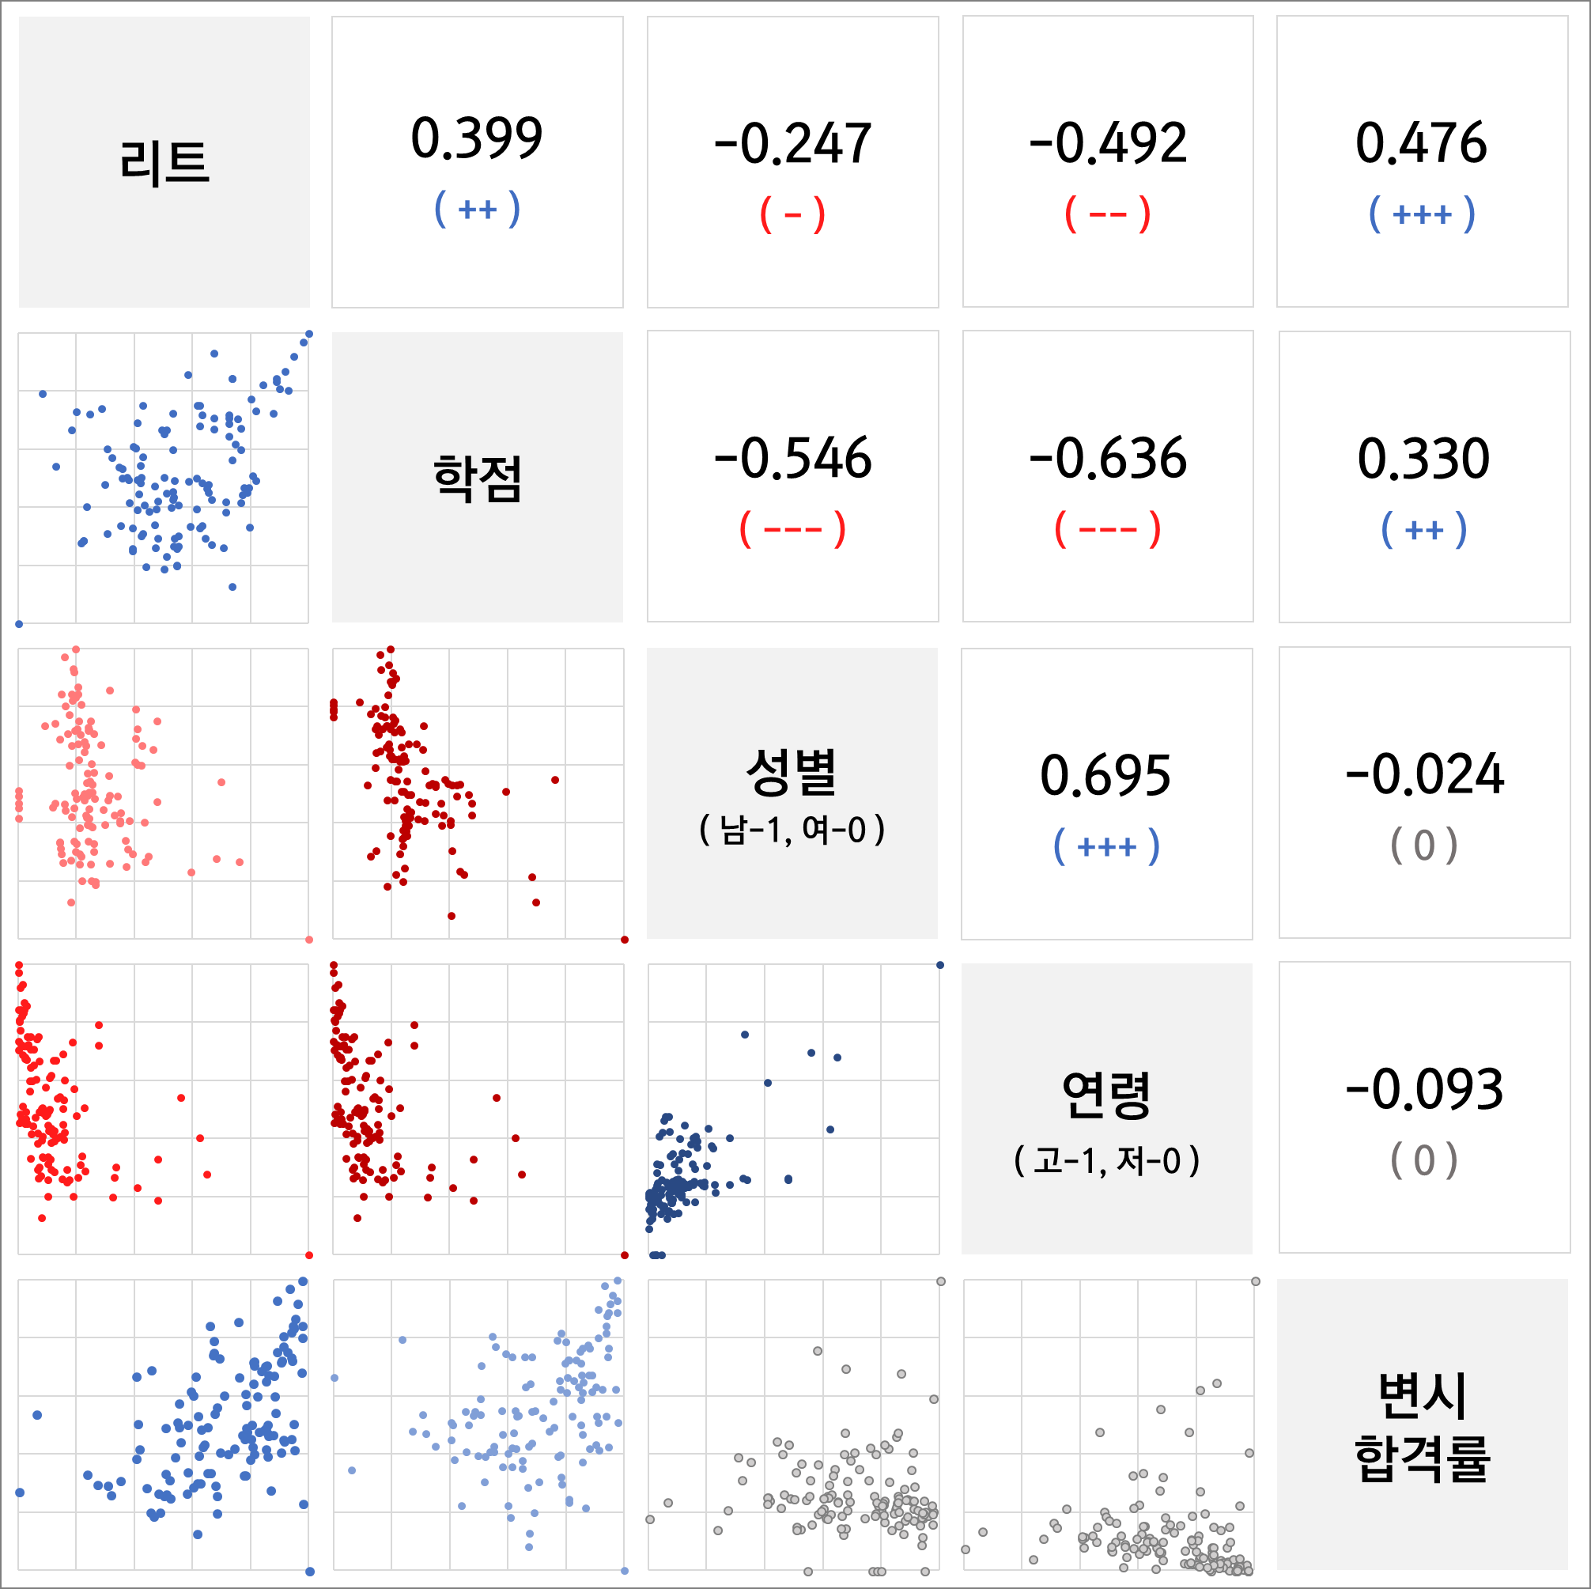
합격자 – 변시
리트, 학점, 성별, 연령, 변시 합격률 간
상관관계 분석
자료 : 법무부 ‘제 1~7회 변호사 시험 법학전문대학원별 합격률 공개’
분석 : Gomguard Data Strategy Consulting

Slide 5
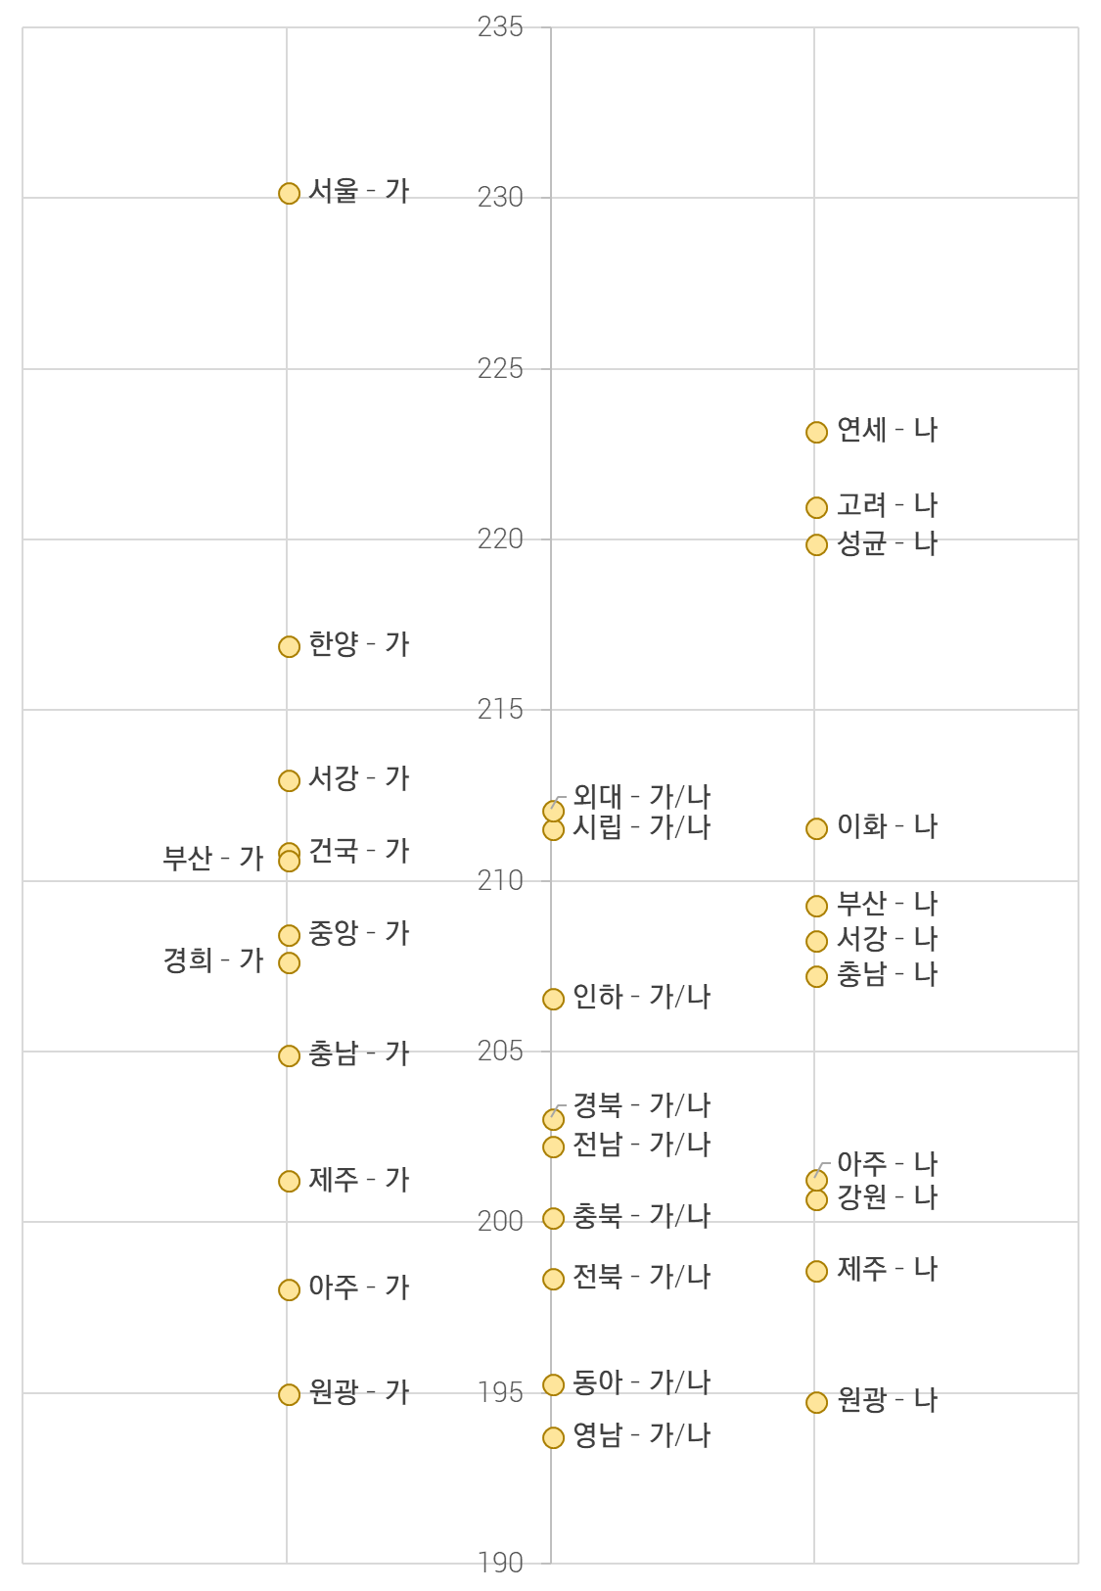

Slide 7
천상계 | 서울대, 연세대, 고려대, 성균관대, 한양대
실버 | 외대, 이화여대, 시립대, 건국대, 서강대, 부산대, 중앙대, 경희대
브론즈 | 인하대, 충남대, 경북대, 전남대, 강원대, 충북대, 제주대, 아주대, 전북대
언랭 | 동아대, 원광대, 영남대

Slide 8
강원대학교
최근 3개년 요강변화
최 3년간 합격자 변화
출신학부
성별 ?
학과
나이

Slide 9
최 3년간 합격자 변화

